Slide 1

课程设计分享会
1.题目需求
2.设计思路
3.程序分析
4.心得体会与分享

Slide 2
题目需求：
设计一个与手机秒表类似的计时器，以钟表图形的方式呈现。
1、当用户用鼠标单击界面的“开始”按钮或图标时，秒表开始计时，表及数字都自动发生变化；当用户再次点击按钮，秒表暂停计时，按钮字样变为“继续”；当用户用鼠标点击“继续”按钮，秒表继续计时。
2、界面上还有一个“复位”按钮，当未点击“开始”按钮，没有进入计时状态时，“复位”按钮为灰色不可选，当开始计时后，“复位”按钮变为可选状态，当用户点击复位按钮时，秒表计时清零。

Slide 3
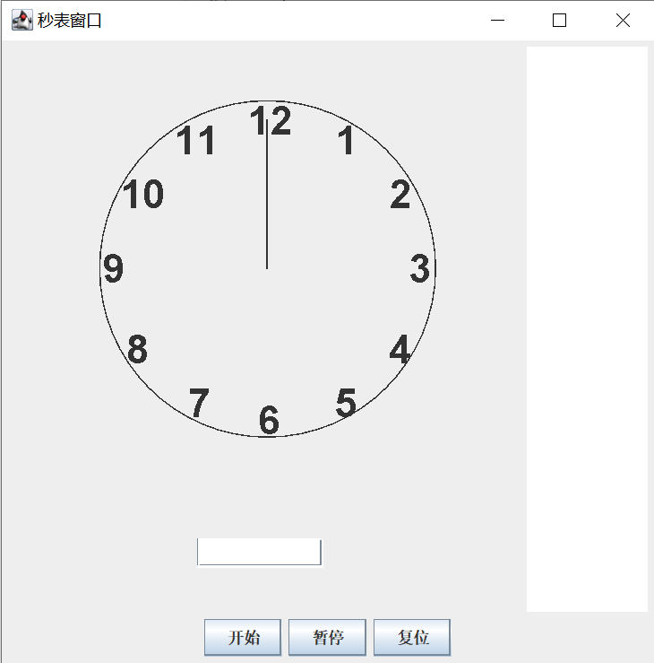
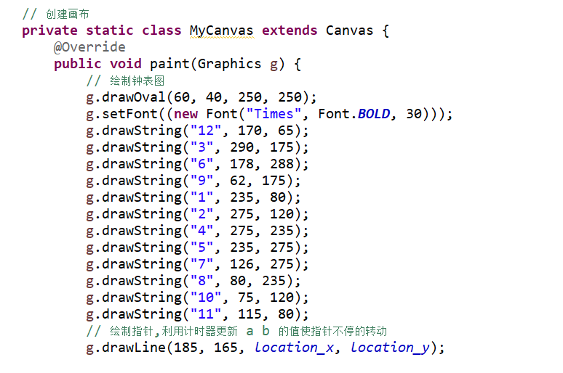
设计思路：
首先利用java中的swing创建窗口，及其相关的组件，构造出大概的图像
jp_three
jp_one
jp_two

Slide 4
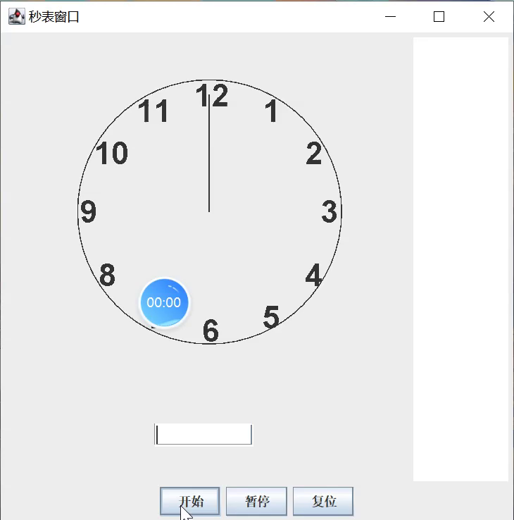
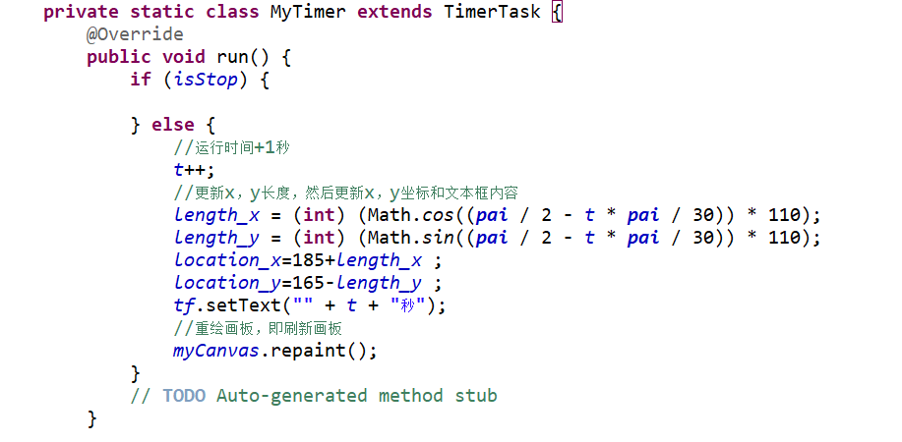

设计思路：
然后利用java中的计时器类(Timer)，让指针随着时间转动

Slide 5
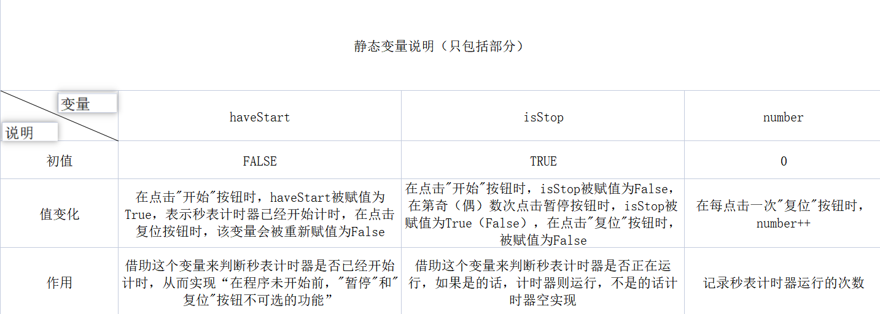
设计思路：
接着声明一些变量（例如haveStart,isStop,number）来帮助判断秒表的状态

Slide 6
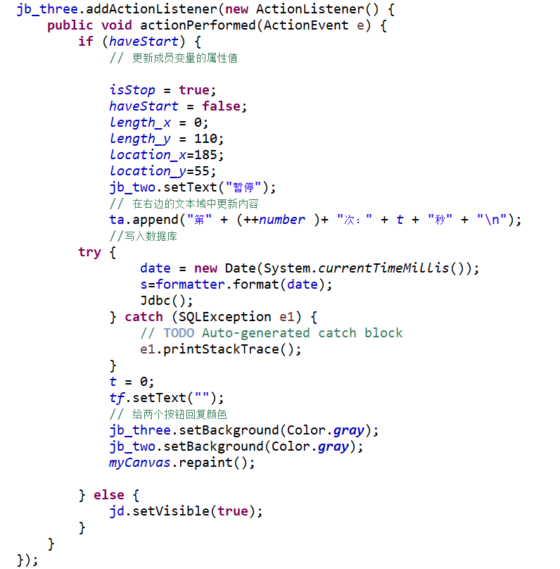
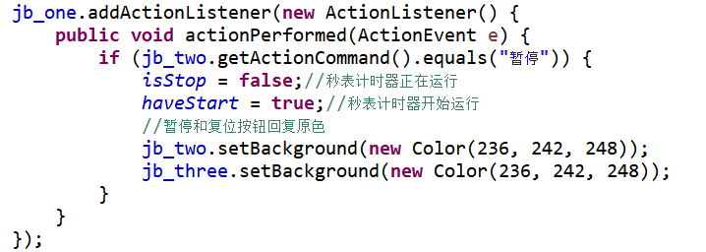
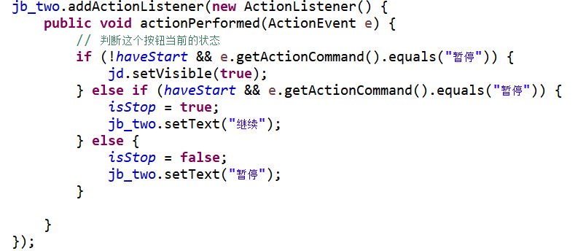
设计思路：
结合静态变量，给三个按钮添加事件监听

Slide 7
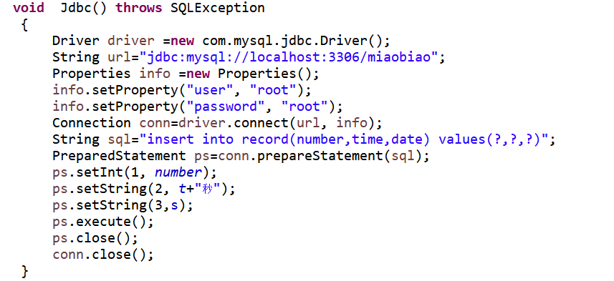
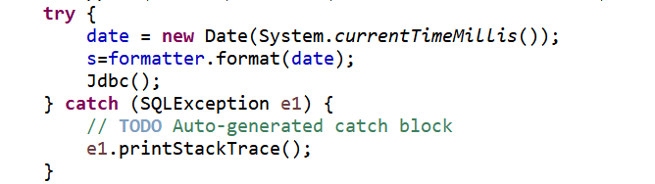
设计思路：
使用jdbc技术连接java程序和mysql数据库

Slide 8
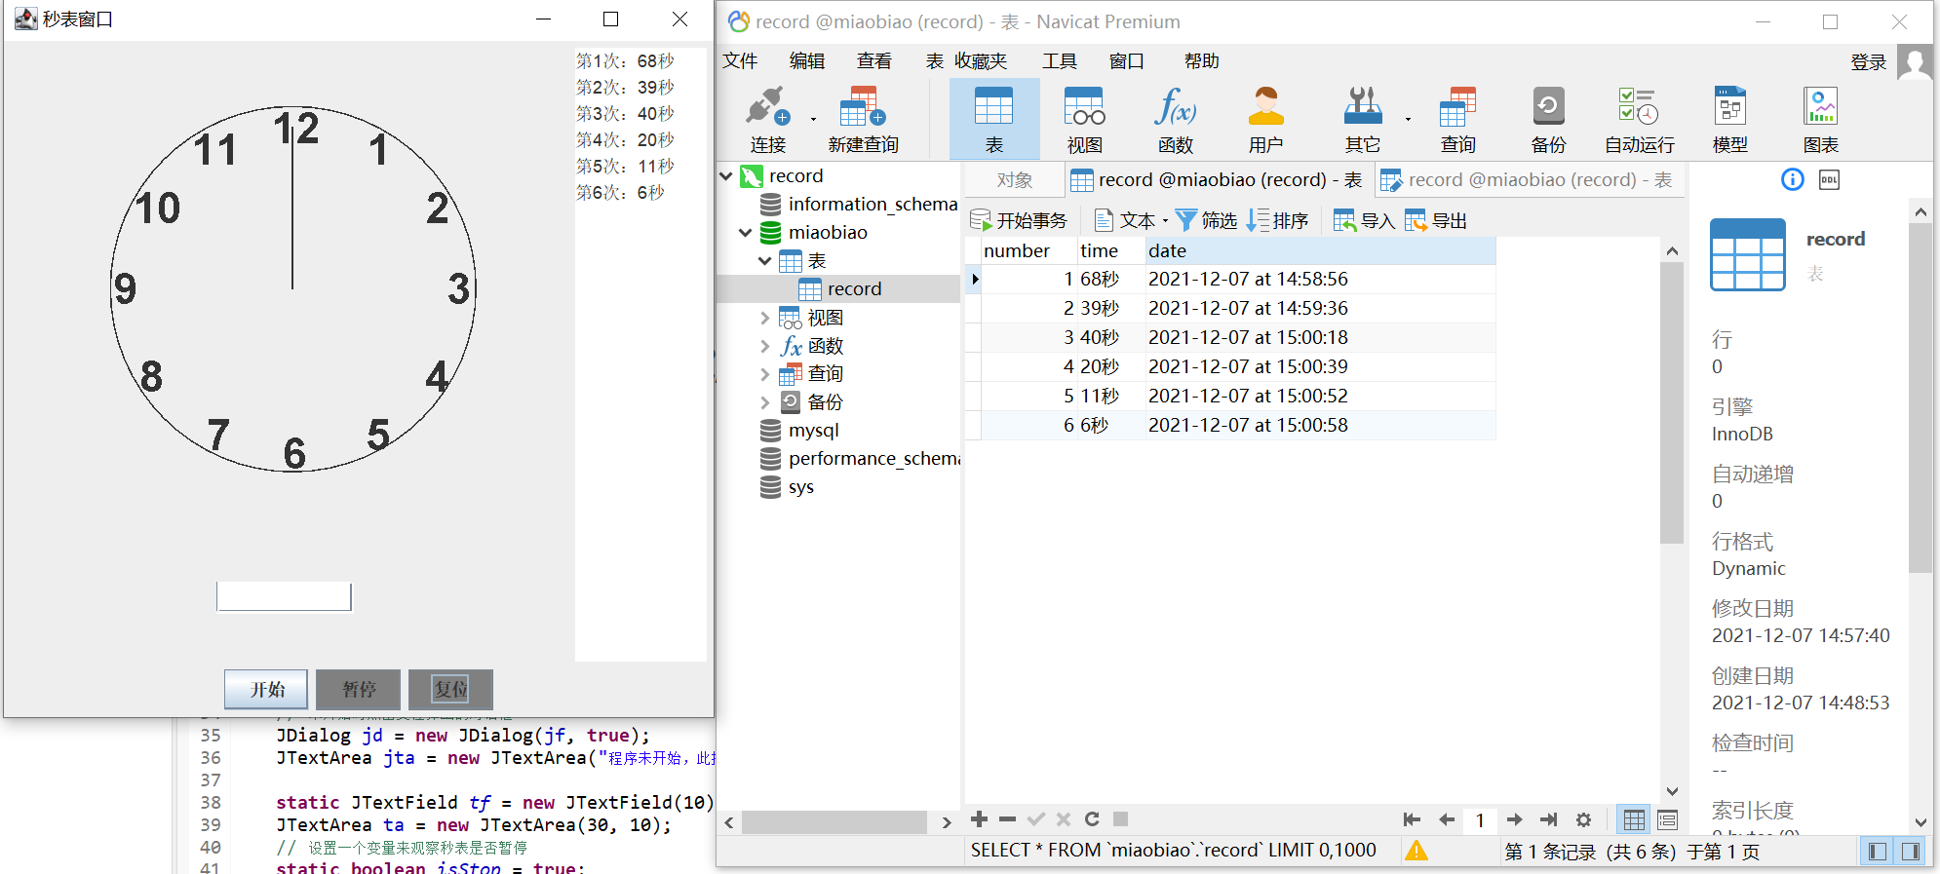

Slide 9
程序分析
程序能够符合题目的所有要求，并且结合实际考虑，在题目要求之外添加了如下几个功能：
1.在未点击开始按钮时，暂停按钮也设置成灰色不可点击的状态
2.在未点击开始前，点击暂停或者复位按钮的话，会有弹窗提醒，告诉使用者“程序未开始，此按钮不可选！”
3.在窗口右侧添加了多行文本域，可以展示在一次使用中的多次记录的次序和时长
4.使用了JDBC技术连接了java程序和mysql数据库，可以在点击复位按钮时自动把每次记录的次序，时长，记录的时间存入数据库中，便于数据的保存和查询。
程序的不足之处：
1.因为采用了Java Swing中的组件来构造钟表，所以钟表图形简陋，窗口上的单行文本域和多行文本域也显得有些呆滞

Slide 10
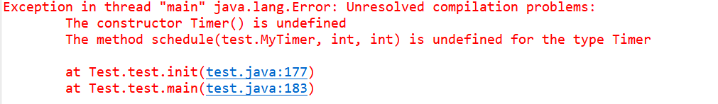
心得体会与分享：
在这个课程设计中遇到的难题及其解决方案：
1.导包错误
这个课程设计中使用到了java中的计时器类(Timer)，但是由于之前没有接触过这个类，所以是通过一些视频，及百度才知道了这个类，使用这个类是需要导包的，但是不止一个包含有这个类，当时我下意识的导了java.swing这个包，因为这个课程设计很多都用到了swing，导致程序报错（见下图），但是明明我和百度和视频上的几乎一模一样，在漫长的折磨下，我才想到可能是导错包了。
解决方案：在java的API文档和百度搜索上比较详细的了解了这个类在不同包下的使用之后，挑选了一个比较合适的包导入，并且修改java语句，尝试完成自己让指针转动的需求

Slide 11
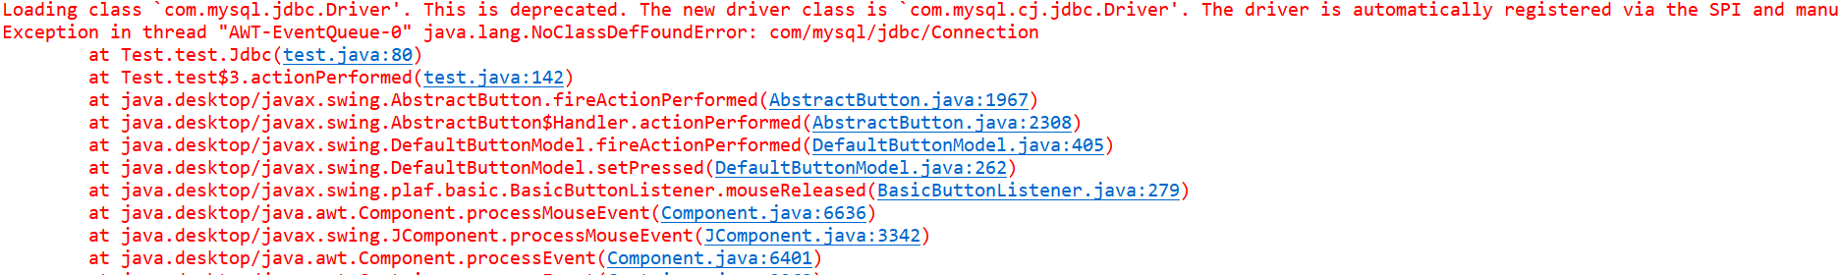
心得体会与分享：
2.版本不匹配问题
我在电脑上配置的mysql的版本是5.7.36，然后用到的jdbc的jar是最新的8.0.27版本的，所以在起初看视频学习jdbc技术时，敲着一模一样的代码，但是我这里会报错（见下图），这就让人十分苦恼，难以继续学习下去
解决方案：在官网上找到对应版本的jdbc的jar文件（即5.7.36版本的jdbc的jar文件），然后把这个文件配置到运行环境中

Slide 12

心得体会与分享：
https://www.apiref.com/java11-zh/index.html
Java中文在线帮助文档
2. https://mvnrepository.com/artifact/mysql/mysql-connector-java
可以很容易获取Jdbc中任意版本的jar包
3. https://www.baidu.com/
可以解答我们目前为止在编程上遇到的90%的问题

Slide 13
我的分享到此结束
谢谢大家！

